Slide 1
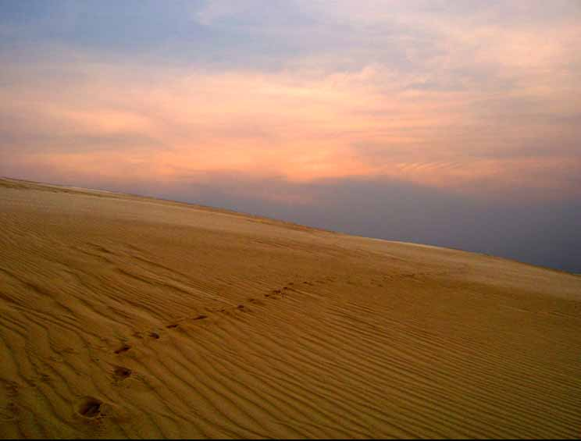
“Huellas en la arena”
Anónimo
No uses el ratón, por favor

Slide 2

Una noche en sueños vi
que con Jesús caminaba

Slide 3
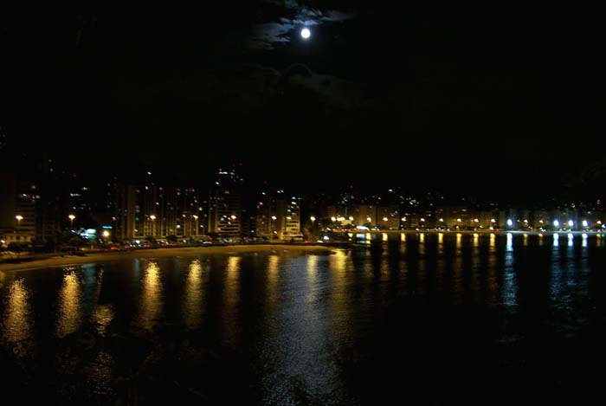
junto a la orilla del mar
bajo una luna plateada.

Slide 4
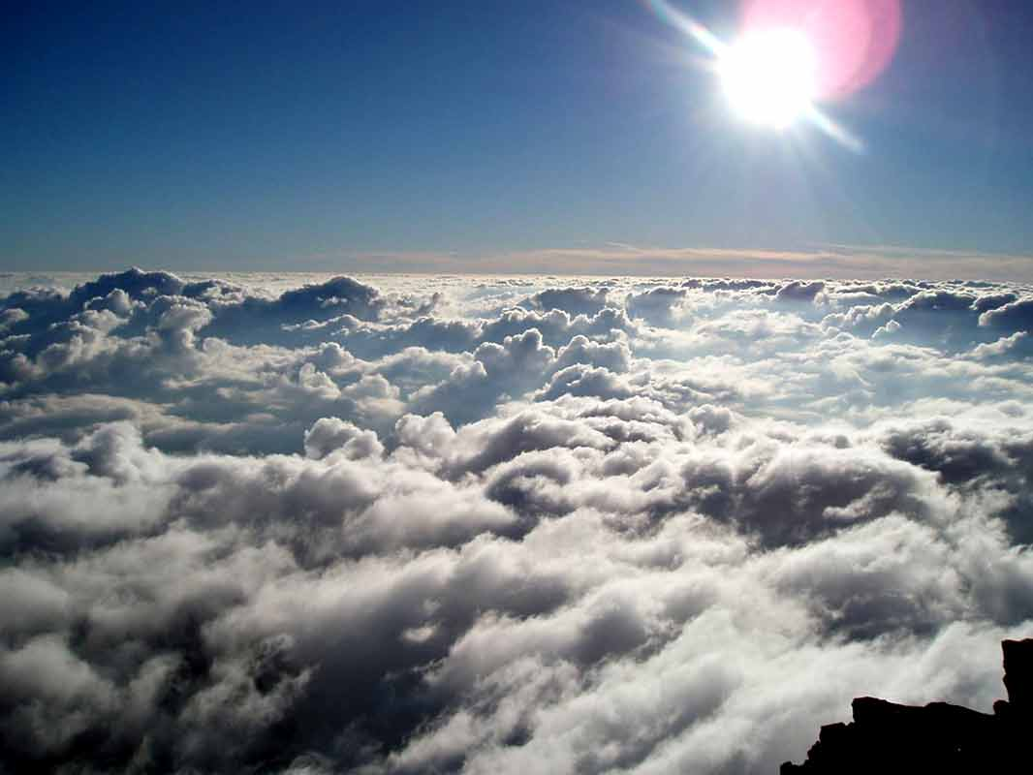
Soñé que veía en los cielos
mi vida representada

Slide 5
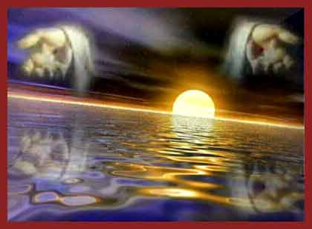
en una serie de escenas
que en silencio contemplaba.

Slide 6
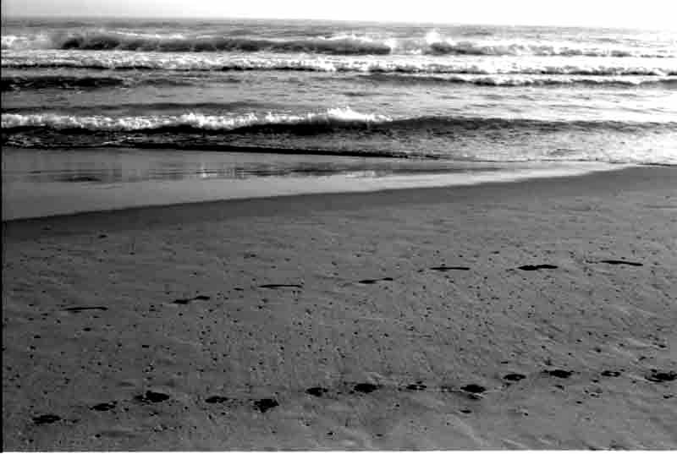
Dos pares de firmes huellas
en la arena iban quedando

Slide 7
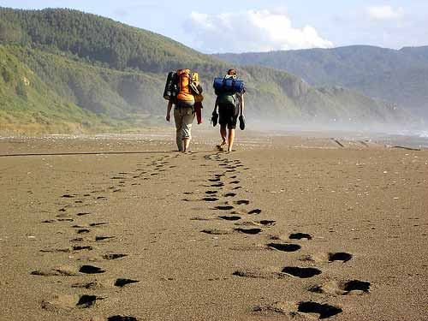
mientras con Jesús andaba
como amigos conversando.

Slide 8
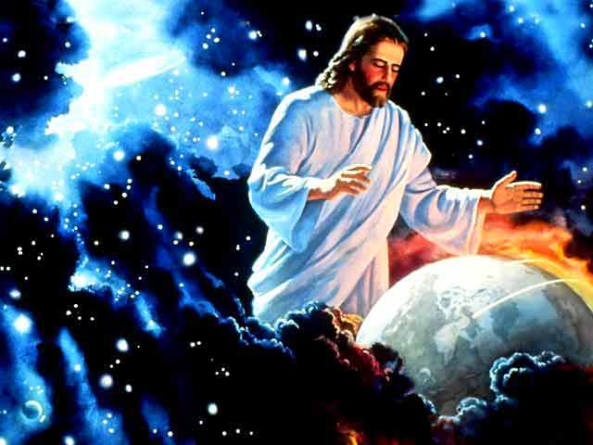
Miraba atento esas huellas
reflejadas en el cielo

Slide 9
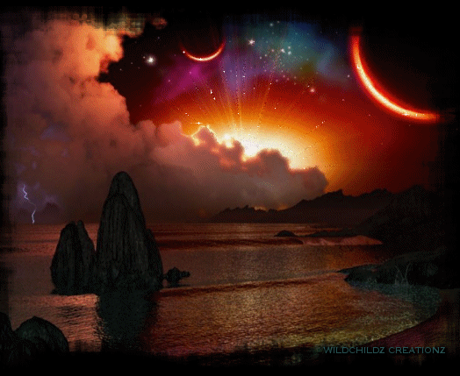
pero algo extraño observé
y sentí gran desconsuelo.

Slide 10
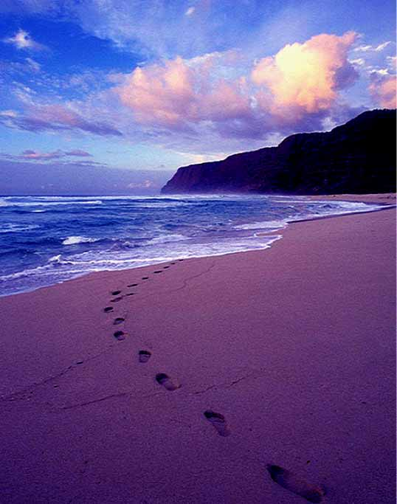
Observé que algunas veces
al reparar en las huellas

Slide 11
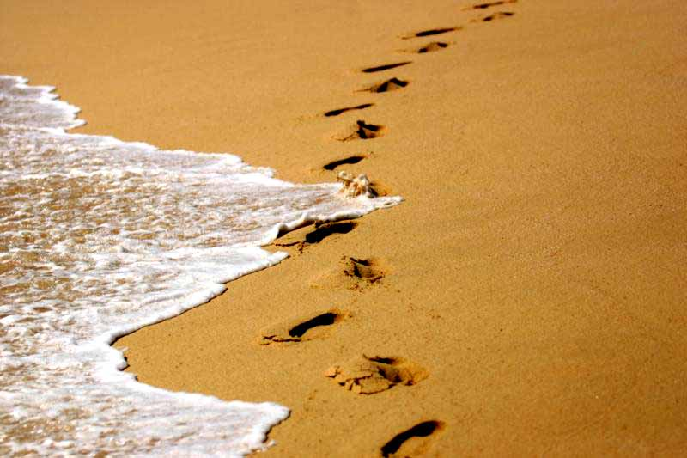
en vez de ver los dos pares,
veía sólo un par de ellas.

Slide 12
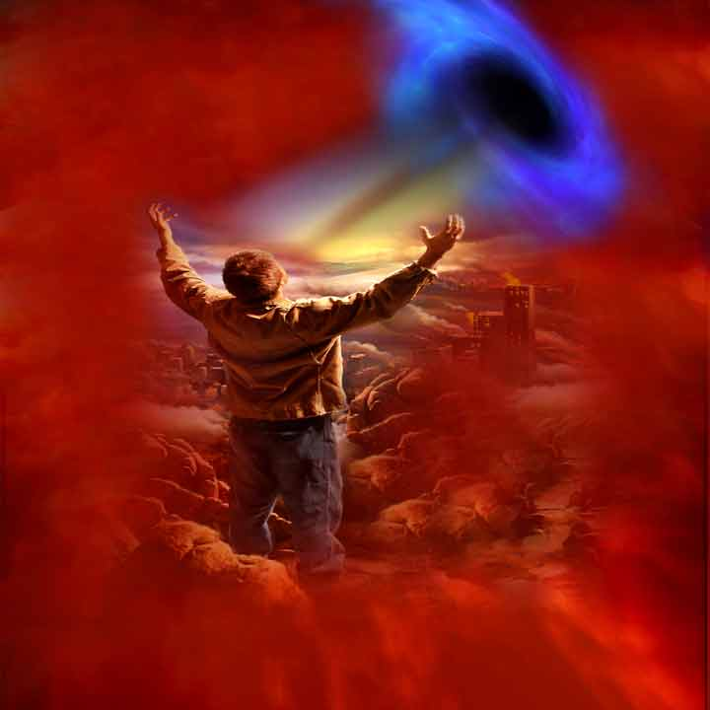
Y observaba también yo
que aquel solo par de huellas

Slide 13
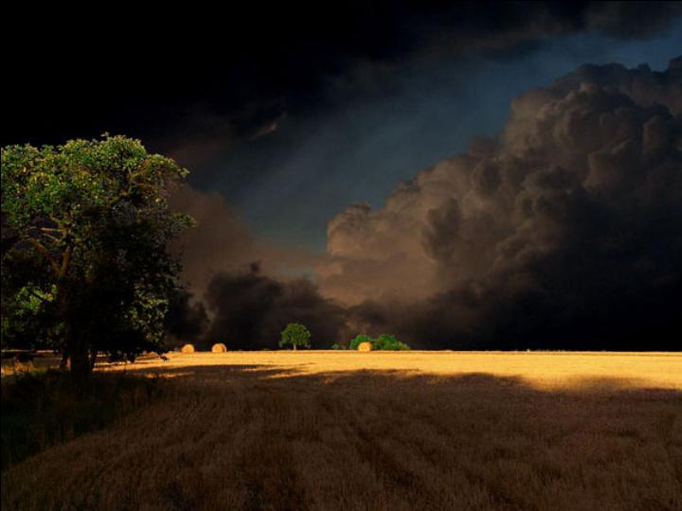
se advertía mayormente
en mis noches sin estrellas.

Slide 14
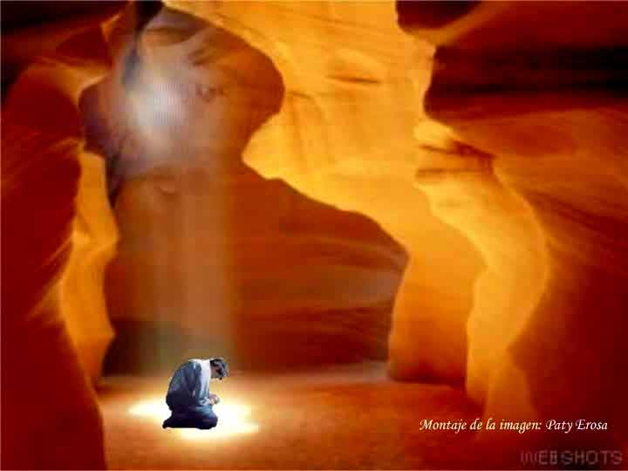
En las horas de mi vida
llenas de angustia y tristeza

Slide 15
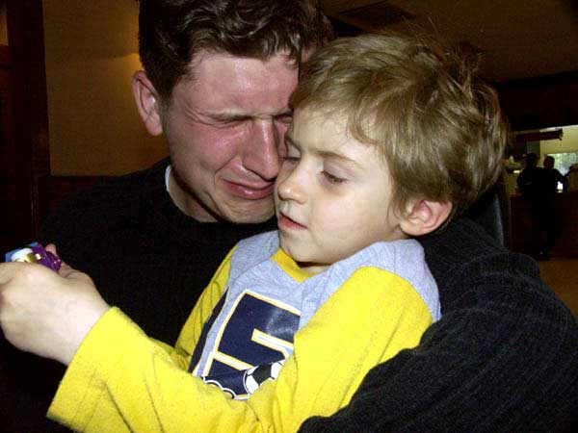
cuando el alma necesita
más consuelo y fortaleza.

Slide 16
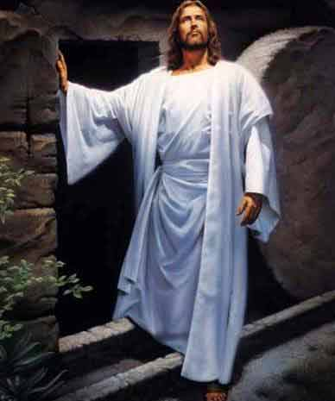
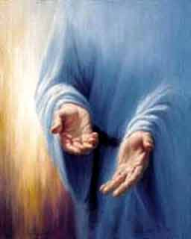
Pregunté triste a Jesús:
“¡Señor, Tú no has prometido

Slide 17
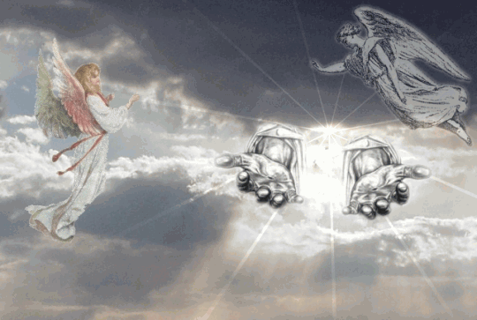
que en mis horas de aflicción
siempre andarías conmigo…?

Slide 18
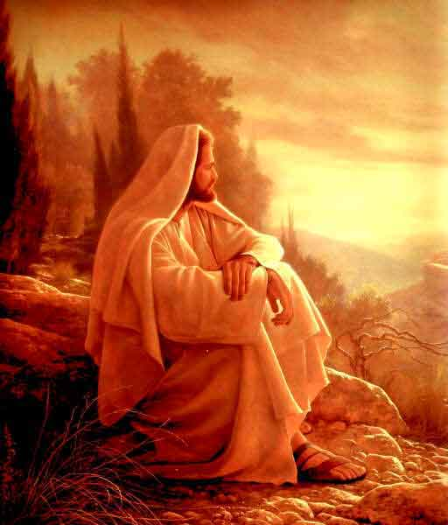
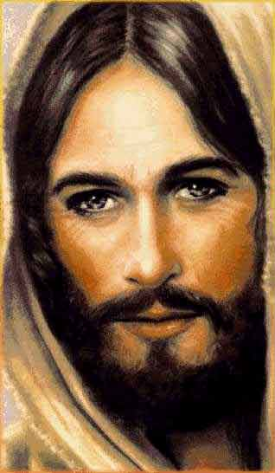
Pero noto con tristeza
que en medio de mis querellas

Slide 19
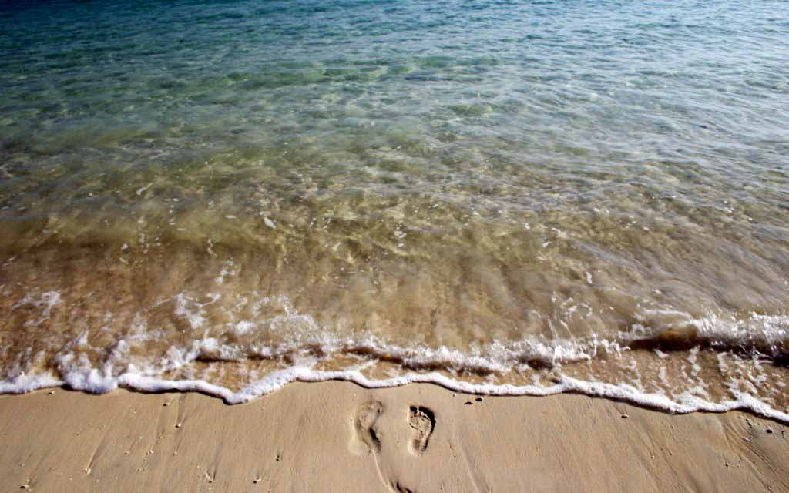
cuando más siento el sufrir
veo sólo un par de huellas.

Slide 20
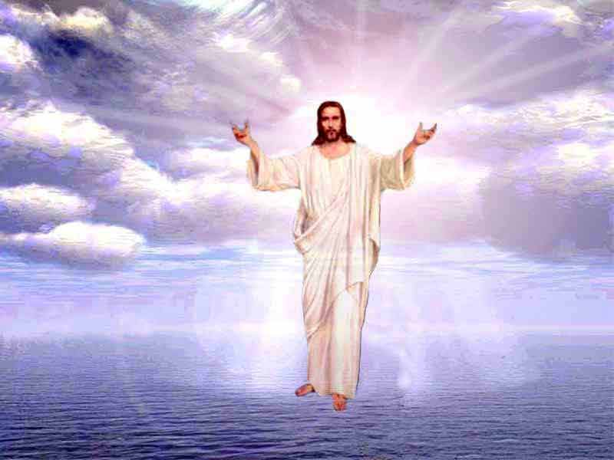
Dónde están las otras dos
que indican Tu compañía

Slide 21
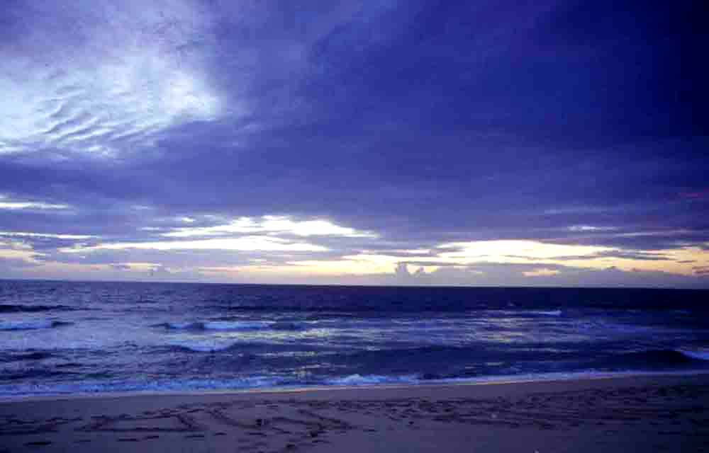
cuando la tormenta azota
sin piedad la vida mía?

Slide 22
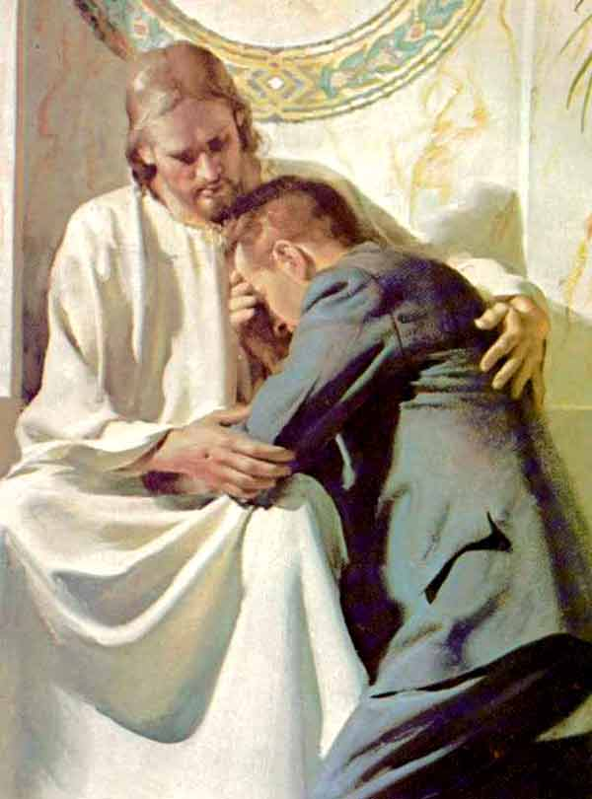
Y, Jesús me contestó:
con ternura y comprensión;

Slide 23
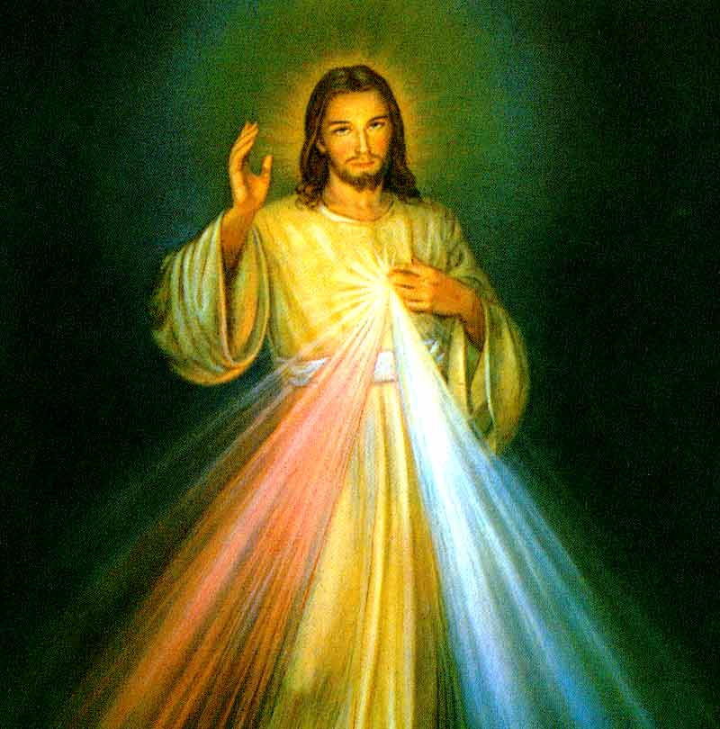
"Escucha bien, hijo mío,
comprendo tu confusión.

Slide 24
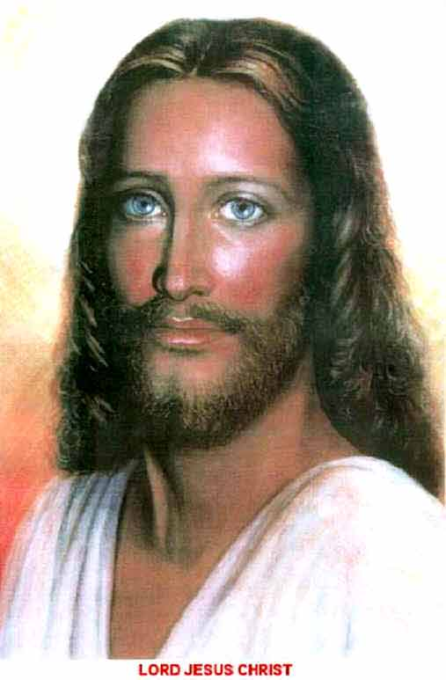
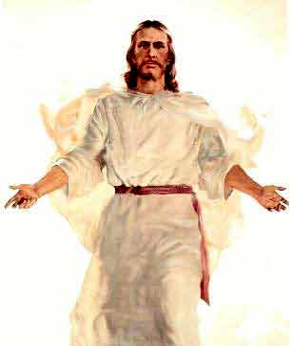
Siempre te amé y te amaré,
y en tus horas de dolor

Slide 25
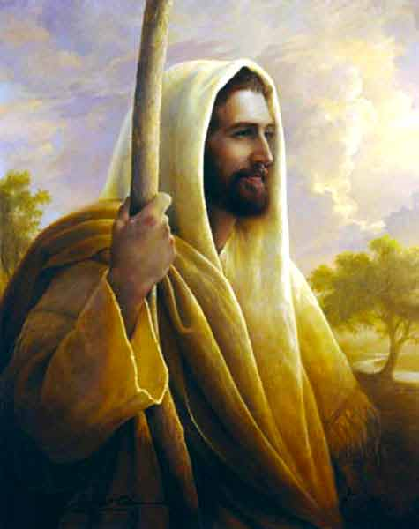
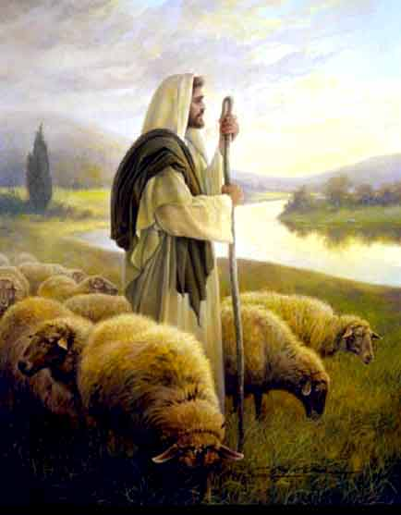
siempre a tu lado estaré
para mostrarte Mi Amor.

Slide 26
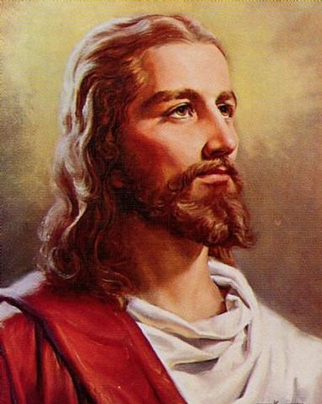
Mas si ves solo
dos huellas
en la arena
al caminar,

Slide 27
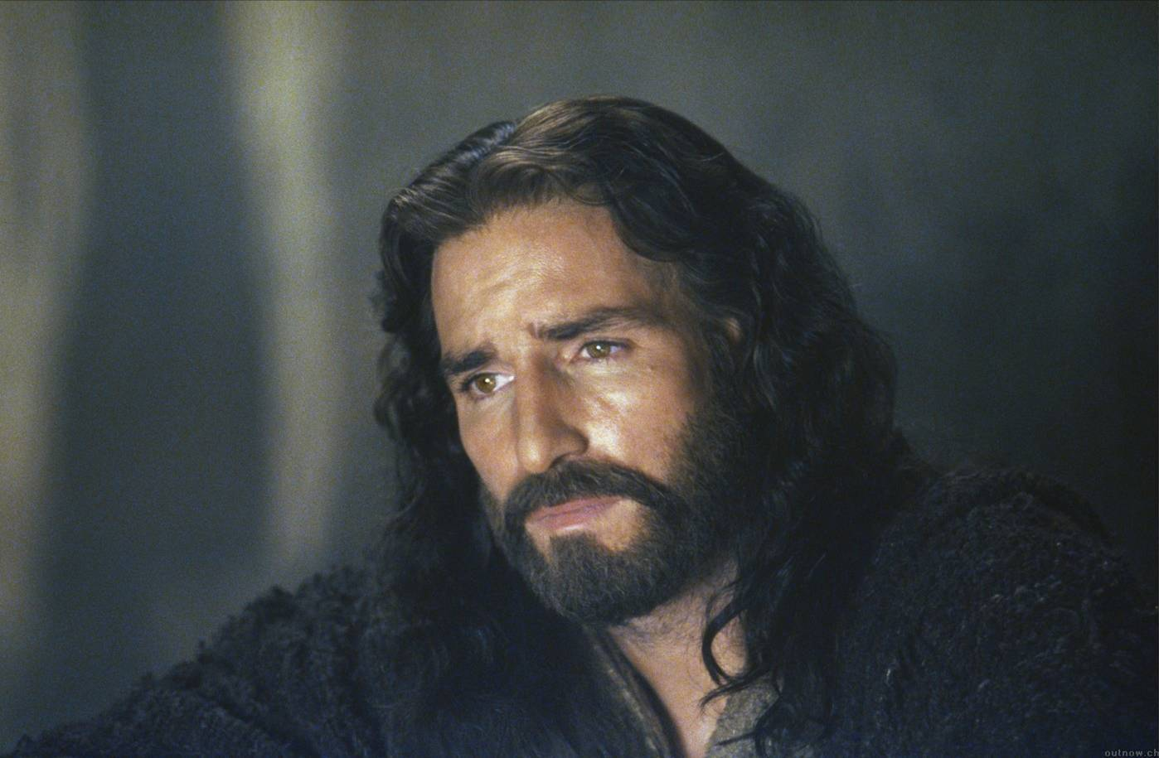
y no ves las otras dos
que se debieran notar
y no ves las otras dos
que se debieran notar,

Slide 28
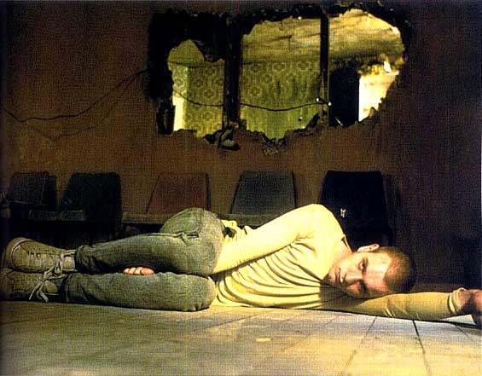
es que en tu hora afligida,
cuando flaquean tus pasos,

Slide 29
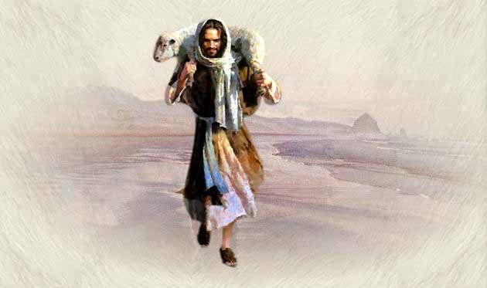
no hay huellas de tus pisadas

Slide 30
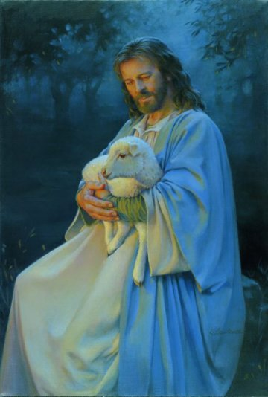
porque te llevo en Mis brazos".

Slide 31
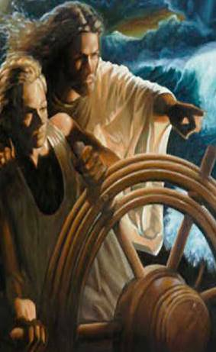
Dedicado a los amigos de Jesús

Slide 32
Huellas en la Arena
(Anónimo)
Una noche en sueños vi
que con Jesús caminaba
junto a la orilla del mar
bajo una luna plateada.
Soñé que veía en los cielos
mi vida representada
en una serie de escenas
que en silencio contemplaba.
Dos pares de firmes huellas
en la arena iban quedando
mientras con Jesús andaba
como amigos conversando.
Miraba atento esas huellas
reflejadas en el cielo
pero algo extraño observé
y sentí gran desconsuelo.
Observé que algunas veces
al reparar en las huellas
en vez de ver los dos pares,
veía sólo un par de ellas.
Y observaba también yo
que aquel solo par de huellas
se advertía mayormente
en mis noches sin estrellas.
En las horas de mi vida
llenas de angustia y tristeza
cuando el alma necesita
más consuelo y fortaleza.
Pregunté triste a Jesús:
“¡Señor, Tú no has prometido
que en mis horas de aflicción
siempre andarías conmigo…?
Pero noto con tristeza
que en medio de mis querellas
cuando más siento el sufrir
veo sólo un par de huellas.
¿Dónde están las otras dos
que indican Tu compañía
cuando la tormenta azota
sin piedad la vida mía?
Y, Jesús me contestó:
con ternura y comprensión;
"Escucha bien, hijo mío,
comprendo tu confusión.
Siempre te amé y te amaré,
y en tus horas de dolor
siempre a tu lado estaré
para mostrarte Mi Amor.
Mas si ves solo dos huellas
en la arena al caminar,
y no ves las otras dos
que se debieran notar,
es que en tu hora afligida,
cuando flaquean tus pasos,
no hay huellas de tus pisadas
porque te llevo en Mis brazos".
voz de
Omar Cerasuolo
Usa ahora
el ratón.

Slide 33



¡¡ Feliz día !!
07/11/2015 10:36
/
Felipe de Urca

